Slide 1
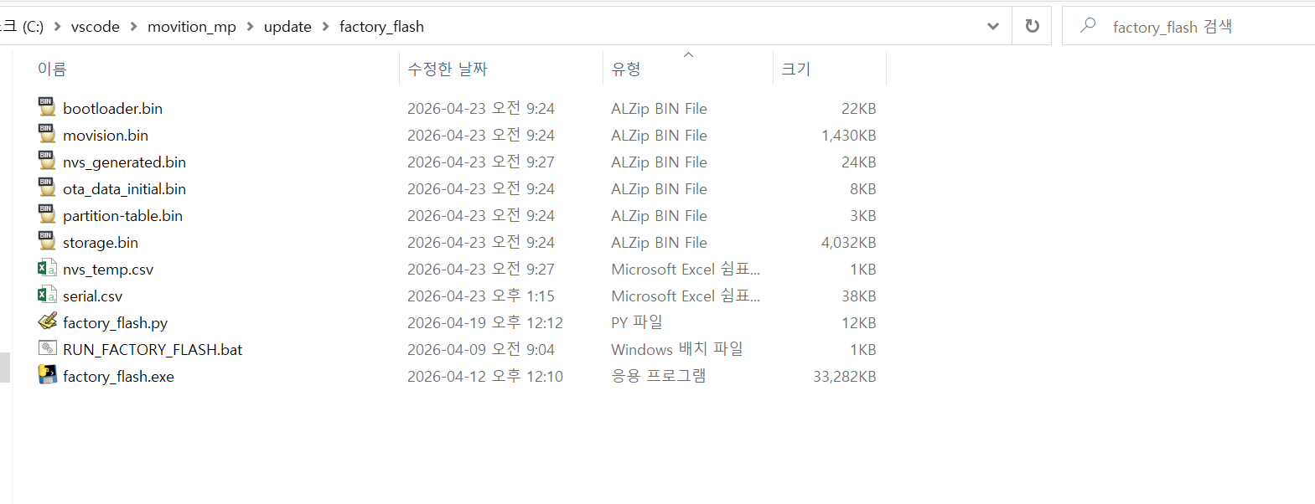
Update file
생산버전을 배포 할 예정입니다.
Serial_number
실행파일

Slide 2
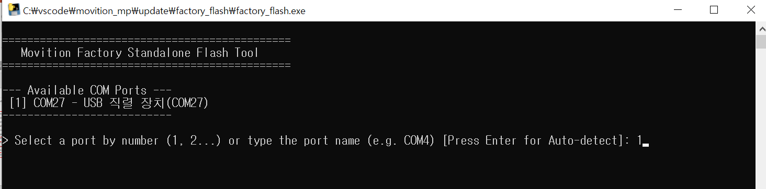
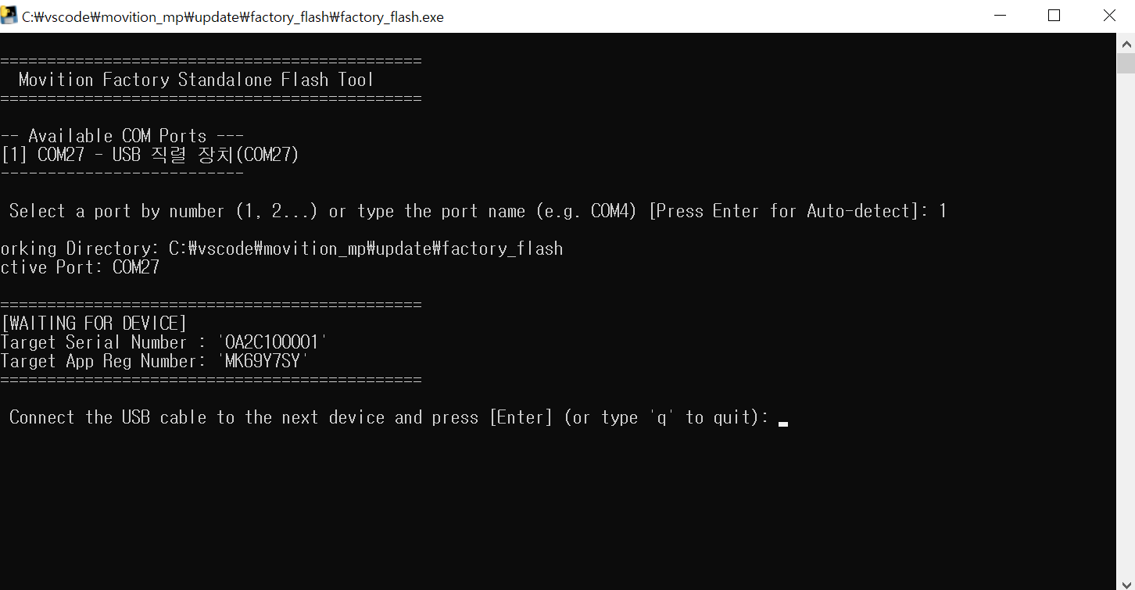
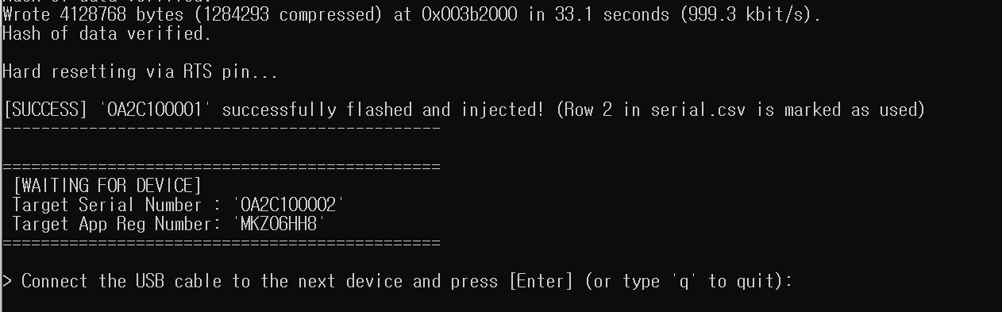
실행파일
다음순서로 업데이트 할 serial number입니다.

Slide 3
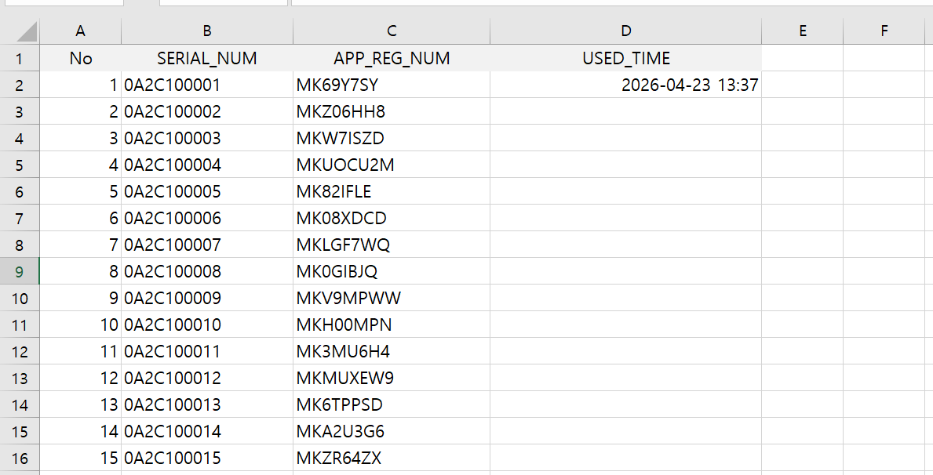
Serial Number
Serial Number 는 tita server에 올리고 공장에서 tita server에 연결하여 업데이트를 합니다.
주의사항 : 같은 번호로 업데이트되면 안됩니다.
사용한 시리얼 번호
프로그램에서 사용안한 시리얼만 사용함..
이 파일의 내용은 절대로 편집하면 안됩니다.
USED_TIME을 지우면 절대로 안 됩니다. 시리얼을 중복사용하게 될 수 도 있습니다.

